Slide 1

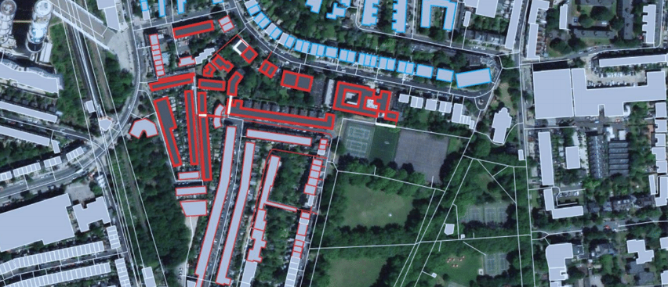
O planificare mai bună pentru rezultate mai bune
Un software pentru planificarea energiei termice
Rețele de încălzire și răcire centralizată cu emisii scăzute de dioxid de carbon, eficiente și rentabile

Slide 2
THERMOS – Sistem de optimizare și adaptare a resurselor de energie termică
Un program open-source conceput pentru:
sprijinirea planificării durabile a energiei
identificarea și alegerea opțiunilor pentru încălzire cu emisii de dioxid de carbon reduse în diverse areale geografice
optimizarea proceselor de planificare a rețelelor energetice locale
Notes:
Ce reprezintă THERMOS?

Slide 3



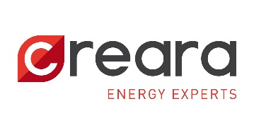












THERMOS – instrument de lucru proiectat de 16 parteneri, reprezentând 8 orașe ale utilizatorilor din întreaga Europă
Susținut de :
Finanțat de:
Notes:
Ce reprezintă THERMOS?

Slide 4

1.1 Prezentare THERMOS
Punct de vedere asupra planificării rețelelor de încălzire și răcire centralizată

Slide 5
Rețelele de încălzire și răcire centralizată se află acum în centrul acțiunii climatice globale
Obiectivele de dezvoltare durabilă (obiectivul 7)
Convenția primarilor privind Clima și Energia
Pachetul de măsuri Energie curată pentru toți europenii
Acordul de la Paris
Amendamentul de la Kigali la Protocolul de la Montreal
Acțiune globală
Acțiune locală
Notes:
Acordul de la Paris:
Obiectivele de dezvoltare durabilă, în special Obiectivul nr. 7, definește importanța energiei durabile și importanța accesului la energie accesibilă, fiabilă, durabilă și modernă pentru toți.
Angajamentul UE față de acordul de la Paris impune regiunilor și orașelor să reducă emisiile anuale de GES cu 40% până în anul 2030 (față de 1990 niveluri) și cu cel puțin 80% până la 2050. Planificarea și modernizarea eficientă a rețelelor de încălzire și răcire centralizată sunt esențiale pentru atingerea obiectivelor climatice locale și naționale.
Amendamentul de la Kigali: Rețelele de răcire la nivel de cartier/district vor facilita tranziția rapidă și eficientă dpdv financiar către identificarea unor agenți frigorifici sustenabili, care să se supuna amendamentului de la Kigali în ceea ce privește sistemele de răcire la nivel rezidențial și industrial. Scopul Amendamentului de la Kigali este de a obține o reducere globală a consumului și a producției de hidrofluorocarburilor (HFC), gaze puternice cu efect de seră. Deși gazele cu efect de seră nu dăunează stratului de ozon, eliberarea lor în atmosferă contribuie la schimbările climatice, aceste gaze având un impact semnificativ asupra încălzirii globale. Se preconizează că punerea în aplicare a acestui amendament va împiedica încălzirea cu până la 0,5 grade Celsius până la sfârșitul secolului, aducând astfel o contribuție pozitivă la atingerea obiectivelor Acordului de la Paris.
Orașele semnatare în cadrul Convenției Primarilor privind Clima și Energia ar trebui să dezvolte și să implementeze Planuri de Acțiune pentru Energie Durabilă privind clima și energia, în cadrul cărora rețelele de încălzire și răcire centralizată să ocupe un rol important în ceea ce privește eforturile orașelor de reducere a emisiilor de gaze cu efect de seră (GES).

Slide 6
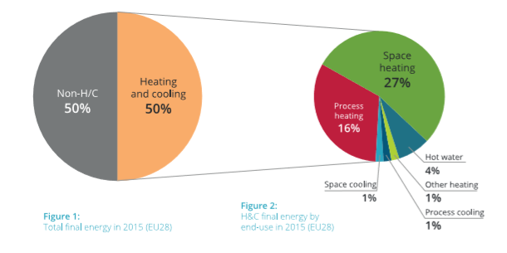
Jumătate din energia Europei este consumată pentru încălzire și răcire
Cea mai mare parte din această energie termică este utilizată în clădiri și industrii, situate în orașe;
Fenomenul de decarbonizare în clădiri și industrie reprezntă cheia tranziției energetice a Europei către un viitor durabil cu emisii scăzute de dioxid de carbon.
Sursa: Heat Roadmap Europe, 2017
Notes:
Combinația rețelelor de încălzire și răcire centralizată reprezintă cel mai mare sector energetic în prezent. Prin reproiectarea sistemelor energetice în Europa, cu ajutorul tehnologiilor testate și disponibile pe piață, este posibilă combinația între economia de energie a consumatorului final realizată cu pompe de căldură cu cea realizată prin intermediul rețelelor de încălzire și răcire centralizată, care alături de sursele regenerabile de căldură, să satisfacă obiectivul de creștere a temperaturii de 1,5 -2°C.
În cifre: Emisiilor de CO2 pot fi reduse cu 4.340 milioane tone sau cu 86% comparativ cu 1990, folosind tehnologia existentă în sectorul de rețele de încălzire și răcire centralizată.
*Cifre aferente pentru cele 14 țări reprezentând 90% din piața consumului de căldură de la nivel european: AT, BE, CZ, DE, ES, FI, FR, HU, IT, NL, PL, RO, SE, UK.
Sursa: Heat Roadmap Europe

Slide 7
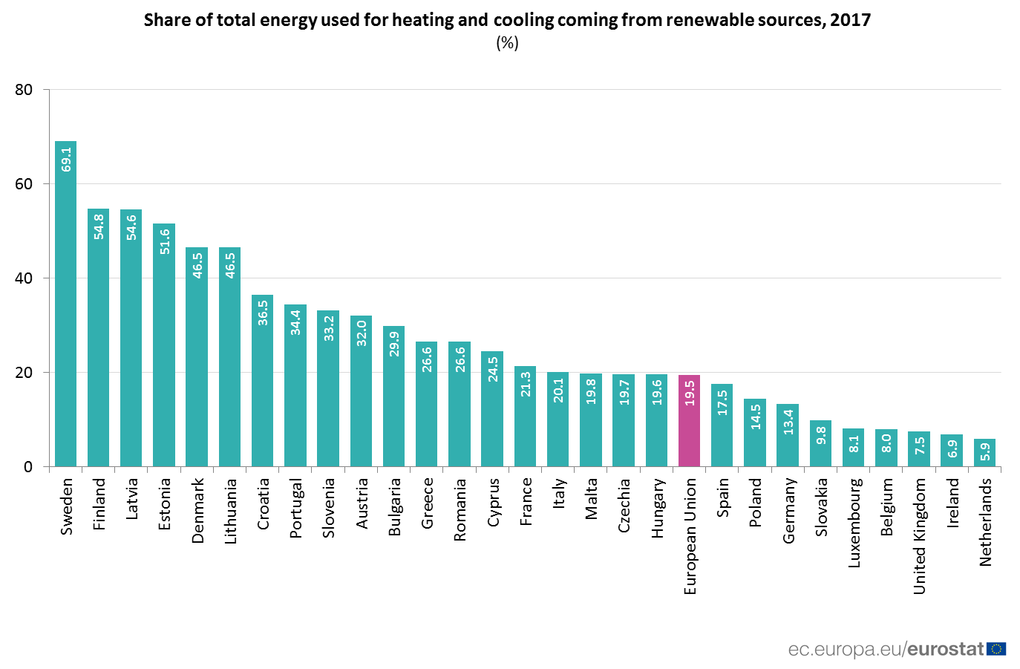
Sistemele de încălzire și răcire centralizată din surse regenerabile pot deveni instrumente inovatoare
Notes:
În 2017, energia regenerabilă reprezenta 19,5% din totalul energiei utilizate pentru încălzire și răcire la nivelul Uniunii Europene. Această valoare reprezintă o creștere semnificativă față de valoarea aferentă anului 2004 (10.4%). Această creștere s-a datorat creșterilor din sectorul industrial,sectorul de servicii și cel de gospodării. În cadrul acestor cifre s-au luat în considerare și energia termică aerotermală, geotermală și hidrotermală capturată de pompele de căldură.

Slide 8
Rețelele de încălzire centralizată sunt esențiale pentru tranzițiile energetice sustenabile la nivel local
Încălzirea centralizată are potențialul de a asigura într-un mod eficient dpdv financiar cel puțin jumătate din necesarul de energie pentru încălzire până în anul 2050;
Încălzirea centralizată este soluția cea mai economică și viabilă din punct de vedere tehnic pentru majoritatea zonelor urbane;
Extinderea rețelelor termice este esențială pentru sporirea flexibilității rețelei și pentru integrarea acțiunilor care promovează creșterea sistemelor de energie regenerabilă.
Sursa: Heat Roadmap Europe, 2017
Notes:
Rețelele energetice centralizate devin din ce în ce mai rezistente la schimbările de climă și emisii scăzute de carbon, permițând:
Reducerea consumului de energie primară pentru încălzire și răcire cu până la 50%;
Recuperarea și distribuirea surplusului de căldură de valoare redusă către utilizatorii finali (de exemplu căldura reziduală din industrie, centrale electrice, incineratoare de deșeuri, stații de epurare a apelor uzate etc.);
Depozitarea unor cantități mari de energie la costuri scăzute – de exemplu, căldura solară utilizată în timpul iernii sau transformarea surplusului de energie regenerabilă în încălzire sau răcire pentru utilizare atunci când cererea este maximă;
Integrarea și echilibrarea ponderilor mari de energie regenerabilă variabilă în rețelele de electricitate prin depozitare termică, cogenerare și pompe de căldură; o tranziție rapidă și rentabilă către agenți de răcire sustenabili, în conformitate cu amendamentul de la Kigali.

Slide 9
Răcirea centralizată: noua provocare energetică pentru orașe cu un climat în schimbare
Consumul de energie pentru răcirea spațiilor se află în creștere rapidă, mult mai rapid decât orice altă consum la nivel de clădiri. S-a constatat o triplare a consumului între anii 1990 și 2016.
Creșterea cererii de răcire centralizată are deja impact asupra sistemelor de electricitate din multe țări, precum și asupra creșterii emisiilor de GES.
Sursa: Agentia Internațională de Energie, 2019 – Viitoarele oportunități de răcire pentru un aer condiționat eficient din punct de vedere energetic

Slide 10
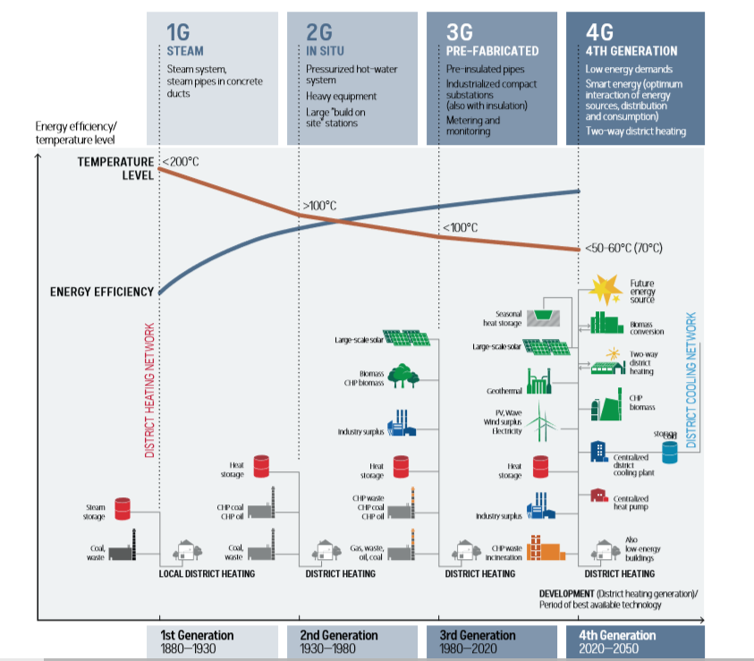
Viitoarele rețele de încălzire și răcire centralizată vor avea emisii scăzute de GES și vor fi rezistente la schimbările climatice
Aceste rețele pot oferi o mai bună protecție în ceea ce privește aprovizionarea, costuri mai scăzute și emisii de CO2 mai mici.
Rețelele trebuie să fie planificate în mod eficient și să promoveze inovații tehnologice relevante acolo unde este necesar.
Potențialul sistemelor moderne rămâne neexploatat la maxim, iar abordarea acestora la nivel local este esențială.
Sursă. Universitatea din Aalborg. Raportul energetic regional UNEP & ICLEI 2015 .; (2) Wener. 2017. Recenzie internațională asupra rețelelor de încălzire și răcire centralizată.
Notes:
După cum se poate observa în acest grafic, viitoarele rețele energetice cu sistem centralizat sunt:

Slide 11
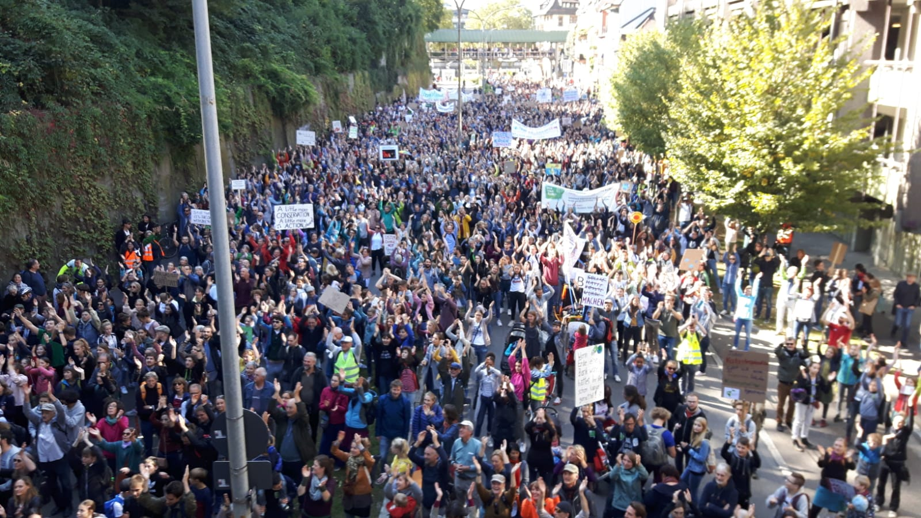
Rețelele de încălzire și răcire centralizată au avantaje sustenabile în special pentru orașe și cetățeni
Reducerea emisiilor de gaze cu efect de seră
Îmbunătățirea calității aerului
Îmbunătățiri ale eficienței energetice
Utilizarea surselor locale regenerabile
Adaptabilitatea la schimbările climatice și accesul la energie
Economie ecologică (creare de joburi, investiții etc.)
Sursa: UNEP. Rețelele energetice în orașe. Deblocarea potențialului de eficiență energetică și energie regenerabilă, raport 2015.
Notes:
Reducerea emisiilor de gaze cu efect de seră: reducerea rapidă, majoră și rentabilă a emisiilor, din cauza schimbării tipului de combustibil și a scăderii energiei primare
de 30 – 50% (de exemplu rețeaua de răcire urbană din Paris utilizează cu 50% mai puțină energie primară).
Îmbunătățirea calității aerului: reducerea poluării aerului interior și exterior și impactul acestora asupra sănătății, prin reducerea consumului de combustibili fosili.
Îmbunătățiri ale eficienței energetice: creșterea eficienței operaționale de până la 90% prin utilizarea infrastructurii energetice pentru a conecta sistemul de termoficare cu sectorul energiei electrice (de exemplu, centralele din Helsinki funcționează adesea având un procent de 93% eficiența energetică primară).
Utilizarea surselor locale regenerabile: valorificarea surselor locale de energie, inclusiv din fluxurile de deșeuri, surplusurile de căldură, corpurile naturale de apă și surse de energie regenerabilă. Este importantă testarea noilor tehnologii, precum crearea unui sistem de stocare a energiei termice, pentru a integra sursele regenerabile variabile.
Adaptabilitatea la schimbările climatice și accesul la energie: reducerea dependenței de importuri și volatilitatea prețurilor combustibililor fosili. Gestionarea cererii de energie electrică și reducerea riscului de pene de curent.
Economie ecologică (creare de joburi, investiții etc.): economii de costuri din investițiile evitate sau amânate în lucrări de infrastructură. Dezvoltarea economiei/bugetelor prin reducerea facturilor de combustibili fosili și generarea veniturilor fiscale locale. Ocuparea forței de muncă din locuri de muncă create în sistemul de proiectare a sistemului, construcții și fabricare, funcționare
și întreținere a echipamentelor.

Slide 12
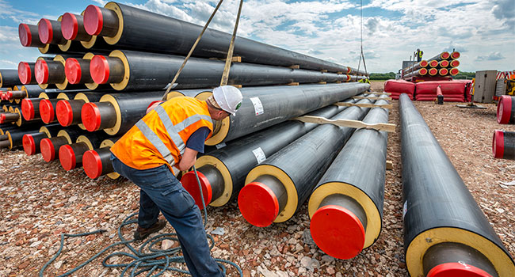
2. THERMOS
Un instrument de facilitare a planificării energetice durabile a rețelelor termice

Slide 13
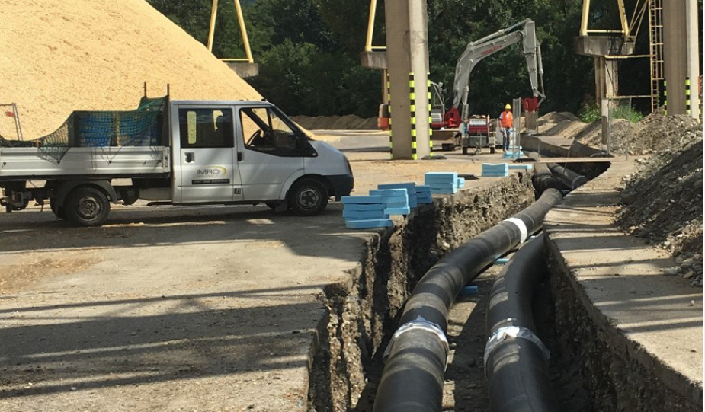
Provocarea pentru orașe și regiuni
Procesele de planificare pentru rețelele de încălzire și răcire centralizată sunt exigente din punct de vedere al resurselor și necesită o aliniere suplimentară cu obiectivele locale privind energia și clima.
Lipsa datelor cu privire la cererea de energie la nivel local și/sau la nivel de construcție întârzie procesele de planificare
Existența unor posibilități infinite pentru crearea de noi potențiale rețele presupune alocare de timp și forță majoră de lucru, pentru a stabili care sunt cele mai optime opțiuni
Nivel ridicat de cunoștințe al personalului sau servicii de expertiză externă care implică costuri ridicare – sunt necesare pentru procese eficiente de planificare
Costurile inițiale pentru planificarea rețelelor de încălzire și răcire centralizată sunt de obicei ridicate.
Notes:
Ce anume lipsește, care sunt provocările? Care sunt problemele comune pentru planificatorii de energie? Subiecte propuse pentru public:
Planificarea dezvoltării unei rețele de termoficare și răcire centralizată este complexă, iar autoritățile locale deseori nu au capacitatea de a-și desfășura propriile lucrări de fezabilitate cu propriul personal. Acest lucru înseamnă că procesul poate fi costisitor și mare consumator de timp, și poate, poate implica de asemenea, o lipsă de transparență.

Slide 14
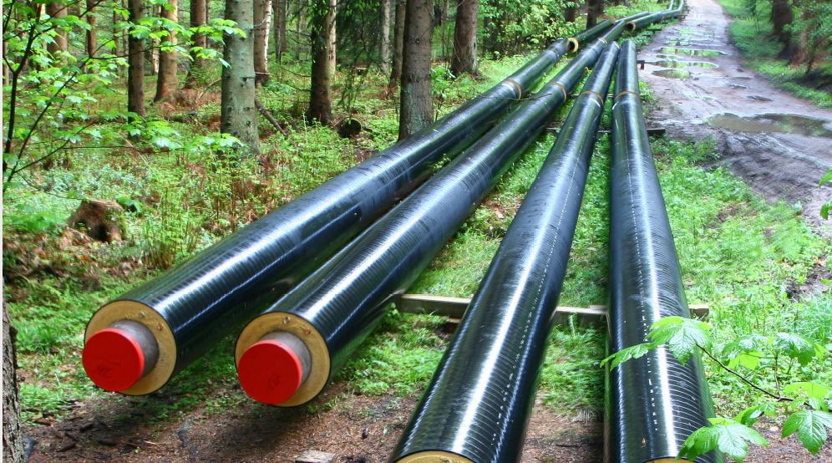
Lucrând împreună pentru soluția optimă
Un scenariu ideal de planificare a rețelelor de încălzire și răcire centralizată ar trebui să faciliteze procesul decizional, să promoveze inovarea și să consolideze planificarea acțiunilor energetice și climatice locale.
Informat și sigur - date reale și relevante privind cererea de energie și surse disponibile!
Scurt & ușor – transformarea datelor disponibile în studii de pre-fezabilitate cuprinzătoare într-un interval scurt de timp
Orientare spre un scop și eficiență – context optim pentru generarea de rezultate luând în considerare o utilizarea eficientă a bugetului, eficiența energetică și potențialul de energie din surse regenerabil și infrastructura existentă
Activarea și implicare – dezvoltarea capacității administrative cu fiecare proiect, fără contractarea serviciilor de consultanța externă
Notes:
Ce anume lipsește, care sunt provocările? Care sunt problemele comune pentru planificatorii de energie? Subiecte propuse pentru public:
THERMOS va permite autorităților publice și altor părți interesate să realizeze o planificare mai sofisticată a sistemului energetic termic mult mai rapid și mai ieftin. Acest lucru va amplifica și accelera dezvoltarea de noi sisteme de încălzire și răcire cu emisii scăzute de dioxid de carbon în întreaga Europă și permite o mai rapidă modernizare, renovare și extindere a sistemelor existente. Mai precis, THERMOS urmărește să pună factorii de decizie locali într-o poziție în care sunt capabili să identifice cele mai potrivite zone și rute potrivite pentru diferite tipuri de rețele termice într-un interval de timp scurt și cu un grad de precizie ridicat, prin personalizarea cerințelor din aplicație cu privire la posibilele configurații de sistem și economie.

Slide 15
Soluția optimă pentru scenarii cheie
THERMOS este proiectat în jurul a patru scenarii principale de soluții de planificare a rețelei termice.
Extinderea rețelelor de încălzire și răcire centralizată existente pentru a identifica cele mai potrivite clădiri, străzi sau cartiere pentru a aduce în rețea
Identificarea cererilor locale de energie pentru sursele de energie convenționale și pentru a găsi cea mai eficientă rută pentru conducte
Optimizarea rețelelor între sursele de energie convenționale și cereri. O soluție optimă de rețea este cea care inglobează sursele de energie disponibile și cererile aferente
Furnizarea de soluții optimizate privind rețelele atunci când se analizează reducerea cererii de energie și pachetele de măsuri ce pot fi implementate atât în cadrul rețelelor, cât și în afara lor
1
2
3
4
Notes:
THERMOS stabilește costurile de capital pentru instalații, țevi și conexiuni luând în considerare veniturilor provenite din vânzările de energie termică și din emisiile de gaze cu efect de seră (GES).
THERMOS facilitează planificarea în stadiu incipient a sistemelor energetice centralizate. Sunt luate în considerare patru cazuri principale de utilizare:
1. Extinderea rețelelor de încălzire și răcire centralizată existente
2. Identificarea cererilor locale de energie pentru sursele de energie convenționale
3. Optimizarea rețelelor între sursele de energie convenționale și cereri
4. Furnizarea de soluții optimizate privind rețelele atunci când se analizează reducerea cererii de energie și pachetele de măsuri ce pot fi implementate atât în cadrul rețelelor, cât și în afara lor. În cazul se dorește, se poate compara evaluarea performanței potențialelor rețele de încălzire și răcire centralizată cu performanța altor soluții care nu presupun acest tip de rețele.

Slide 16




Beneficiile utilizării THERMOS pentru planificatorii de energie
Integrarea surselor de energie locale (cu emisii scăzute de dioxid de carbon) în rețelele termice locale
O mai bună proiectare de rețea în etapa de prefezabilitate
Îndeplinirea obiectivelor de sustenabilitate locale, ar fi energia, emisiile de GES și obiectivele de reducere a poluării atmosferice
Reducerea costurilor de energie și promovarea eficienței energetice
Încurajarea inovării și a parteneriatului public-privat
Notes:
O mai bună proiectare a rețelei în stadiul de prefezabilitate – practica curentă nu identifică soluțiile optime.
Evaluarea mai rapidă și ieftină a opțiunilor
Permite o analiză a sistemului de proiectare pentru rezultate optime considerând o serie de ipoteze (costul de furnizare, pretul de vanzare a căldurii, alte costuri etc.)
Toate aceste beneficiii presupun un risc mic de timp folosit la etapele de proiectare.
Automatizarea proceselor de cartografiere elimină timp și costuri pentru a demararea proiectelor.
Aplicația e bazată pe browser – fără instalare, ușor de utilizat
Scopul nostru: lansarea accelerată a rețelelor termice potrivite în locurile potrivite, conducând la reducerea emisiilor de carbon.

Slide 17

3. THERMOS
Un instrument pentru accelerarea tranzițiilor energetice sustenabile

Slide 18
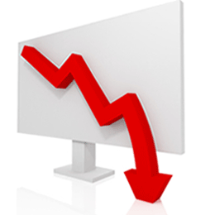

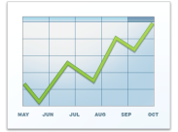

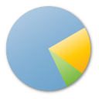



Instrumentul THERMOS
Valoare
Propunere
REDUCEREA COSTURILOR ȘI A TIMPULUI
OPTIMIZAREA PROCESELOR DE PLANIFICARE
EFICIENȚĂ DPDV AL DECIZIEI INSTITUȚIONALE
Software bazat pe web pentru analiza detaliată de pre-fezabilitate a opțiunilor de rețea de încălzire și răcire centralizată.
Reduce costurile de consultanță specializată pentru planificarea rețelelor de energie termică.
Optimizează procesele de dezvoltare a studiilor de pre-fesabilitate pentru planificarea energiei termice
CUM FUNCȚIONEAZĂ?
DEFINIȚIE SCENARIU REȚEA TERMICĂ
CULEGERE DE DATE & TRATAMENT
OPTIMIZAREA RETELELOR TERMICE
Determinați care rețea de energie termică trebuie planificată sau optimizată
Accesați instrumentul THERMOS și configurați rețeaua termică dorită
Colectarea datelor din surse locale: străzi, tip de clădire.
Estimări ale cererii de energie din OpenStreetMap sau din datele GIS locale
Analiza și generarea automată de subprograme (API) care trebuie integrate în modelul de optimizare
Dezvoltarea rapidă a hărților energiei termice pentru identificarea opțiunilor de furnizare a cererii/ofertei de energie
Posibilitatea de a avea un model de optimizare a rețelei care calculează soluția cea mai eficientă
Posibilitatea de primire de rapoarte personalizate și informații financiare de proiect
Notes:
THERMOS: crearea unui scenariu pentru planificarea energiei (pre-condiții)/efectuarea studiilor de pre-fezabilitate.
O soluție software bazat pe web pentru analiza detaliată de pre-fezabilitate a opțiunilor privind rețeaua de încălzire și răcire •
Conceput pentru a sprijini dezvoltarea proiectelor din cartografiere la nivel ridicat de suprafață și planificare pe termen lung, prin analizarea detaliată a aspectelor optime de rețea.
Este un software care permite factorilor de decizie locali să identifice zonele și rutele potrivite pentru diferite tipuri de sisteme termice într-un interval de timp scurt și cu grad mare de precizie, prin personalizarea cerințelor din aplicație cu privire la posibilele configurații de sistem și economie.

Slide 19
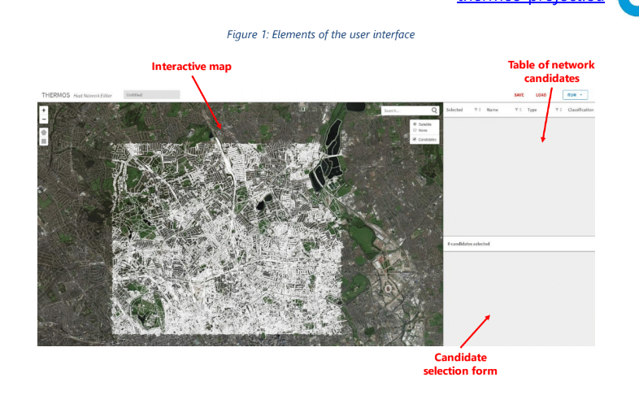
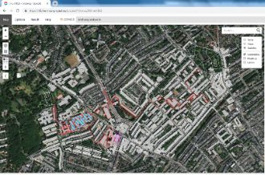
THERMOS – ansamblu de date spațiale și dezvoltator de hărți energetice
Descriere
Cu posibilitatea de a realiza o cartografiere instantanee de înaltă rezoluție la nivel de adresă cu o aplicație Open-Source, THERMOS poate fi folosit oriunde există date de cartografiere adecvate.
Beneficii
Caracteristici cheie
Obțineți hărți de căldură pentru o anumită zonă, district, cartier etc.
Reduceți costurile operaționale datorită alocării optime a resurselor.
Introducerea rețelelor termice corect dimensionate în locurile necesare, conducând la reduceri ale emisiilor de carbon.
Cartografiere instantanee de înaltă rezoluție la nivel de adresă cu o aplicație Open-Source;
Estimări ale cererii de energie din OpenStreetMap (OSM) sau din datele GIS locale;
  Hărțile pot fi create fie automat din OSM, fie din fișiere tip .SHP, .SHX, .DBF;
  Estimările privind cererile pot fi calculate automat pe baza geometriilor de construcție 3D (în cazul în care există tehnologie LIDAR) sau puteți furniza propriile valori în fișierele tip .SHP, .SHX, .DBF;
Generarea rapidă de hărți locale cu densitate termică
Notes:
Vă rugăm să includeți și să clarificați următoarele aspecte:
O mai bună proiectare a rețelei în stadiul de prefezabilitate – practica curentă nu identifică soluțiile optime.
Evaluarea mai rapidă și ieftină a opțiunilor
Permite o analiză a sistemului de proiectare pentru rezultate optime considerând o serie de ipoteze (costul de furnizare, pretul de vanzare a căldurii, alte costuri etc.)
Toate aceste beneficiii presupun un risc mic de timp folosit la etapele de proiectare.
Automatizarea proceselor de cartografiere elimină timp și costuri pentru a demararea proiectelor.
Aplicația e bazată pe browser – fără instalare, ușor de utilizat
Scopul nostru: lansarea accelerată a rețelelor termice potrivite în locurile potrivite, conducând la reducerea emisiilor de carbon.

Slide 20

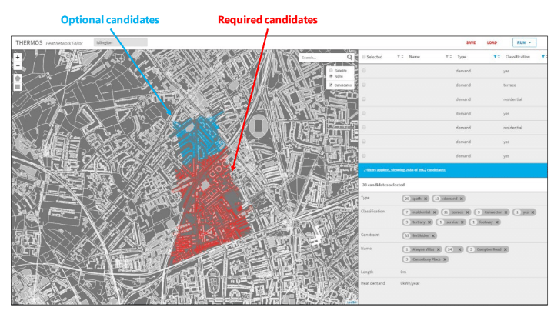
Modelul de optimizare a sistemului energetic THERMOS
Descriere
THERMOS calculează cele mai optime soluții pentru rețelele de căldură. Se pot găsi soluții optime din punctul de vedere al costurilor, în cadrul cărora costurile de capital pentru instalații, țevi și conexiuni sunt stabilite în raport cu veniturile provenite din vânzările de căldură și emisiile de gaze cu efect de seră, evaluate în bani.
Caracteristici cheie
Beneficii
Caracteristici de configurare ale rețelelor termice
Posibilitatea de editare a infrastructurii sau a cererilor de căldură;
Accesibilitate de oriunde, oricând pentru persoane individuale sau o echipă de lucru responsabili cu efectuarea unei analize de pre-fezabilitate;
Utilizatorul precizează care clădiri și rute sunt fie permise, fie necesare pentru a fi incluse în soluție; de asemenea, precizează și locația (locațiile) unde poate fi amplasată sursa de căldură.
Și e flexibil. Modelul de optimizare a rețelei THERMOS poate fi adaptat la criteriile de rețea specifice utilizatorului.
Permite planificatorilor de energie să își optimizeze procesele de planificare în ceea ce privește eficiența sistemului energetic:
Creează procese de planificare holistică, inclusiv noi surse de căldură/răcire la nivel local, optimizând utilizarea resurselor locale
Oferă scenarii de planificare a energiei care permit stabilirea unor obiective și tranziția către eficiența energetică.

Slide 21
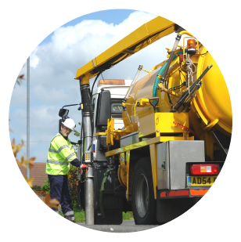
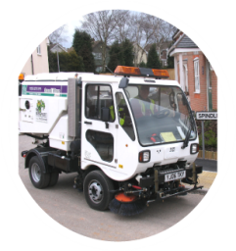
Funcționalitatea TERMOS poate fi adaptată pentru diferite necesități de modelare
Editare pe hartă
Costuri de infrastructură
Editarea opțională a infrastructurii sau a necesarului de încălzire
Valori implicite editabile pentru defalcarea tuturor de costurilor
Soluții de rețea vs non-rețea
Încărcarea datelor locale
Model de răcire
Optimizați întreaga valoare a sistemului prin selectarea diferitelor tipuri de reducere a cererii, soluții de rețea și non-rețea pentru a satisface necesarul de căldură
Posibilitatea de încărcare a setului de date GIS, în care datele locale sunt disponibile
Comparați opțiunile de răcire alături de soluțiile de căldură
Obiective
Scenarii multiple
Posibilitatea de editare a parametrilor de modelare și limitelor de emisii, alături de transpunerea lor în costuri
Iterații rapide și comparații ale diferitelor scenarii de modelare

Slide 22
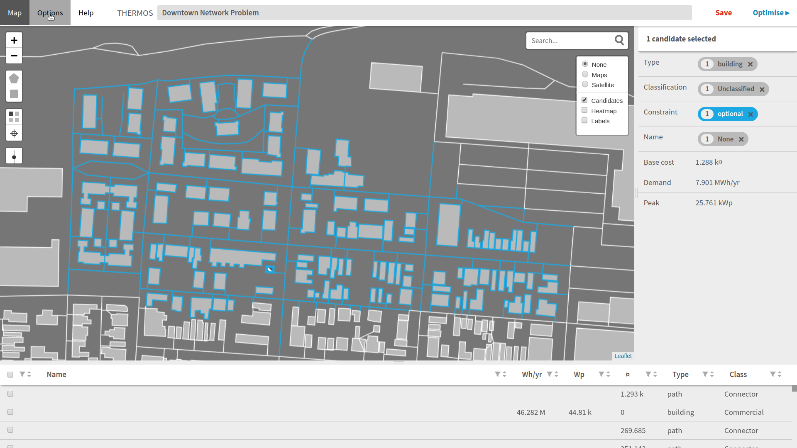
4. THERMOS
Consumatori, exemple de cazuri și experiențe

Slide 23
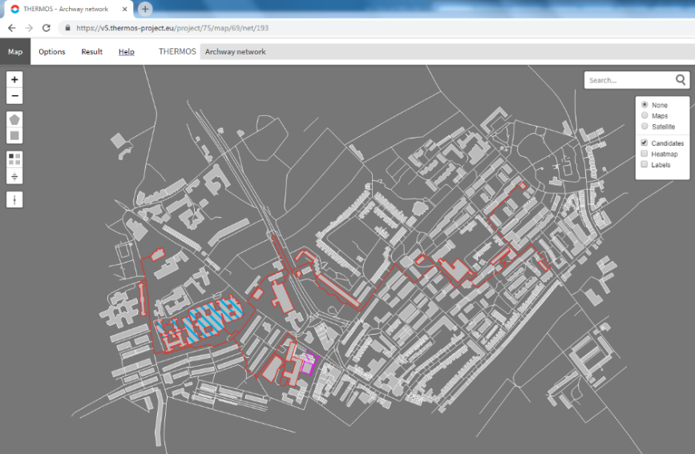

THERMOS – Testimoniale
„O mașinărie de modelare verde, reprezentând un real sprijin.”
“Organizarea datelor locale pentru oprimizarea sistemului de construire a energiei”
“Planificare a rețelei de termoficare cu mecanism de - ghișeu unic-”
Testimoniale & voci despre THERMOS: https://www.thermos-project.eu/get-involved/thermos-voices/
Notes:
THERMOS: crearea celui mai bun scenariu pentru planificarea energiei (pre-condiții)/efectuarea studiilor de pre-fezabilitate

Slide 24
Cui îi este adresat THERMOS?
Autoritățile locale și regionale
Furnizorii de energie
Investitorii și dezvoltatorii imobiliari
Consumatori rezidentiali, comerciali si industriali
… proiectanților în domeniul energiei termice
și specialiștilor în dezvoltarea energiei durabile
… în vederea acordării unui sprijin în:
Integrarea surselor de energie locale (cu emisii scăzute de dioxid de carbon) în rețeaua locală;
Reducerea cererii de energie primară locală, a costurilor energetice și a poluării atmosferice cu emisiile de GES;
Deblocarea finanțării pentru proiecte și explorarea noilor oportunități de afaceri;
Reducerea dimensiunii rețelelor și a costurilor operaționale;
Creșterea eficienței energetice.
Notes:
THERMOS este conceput pentru...:
Autoritățile locale și regionale
Furnizorii de energie
Proiectanți, consultanți și agenții care activează în domeniul energetic
Investitori și dezvoltatori imobiliari
Clienți rezidențiali, comerciali și industriali

Slide 25
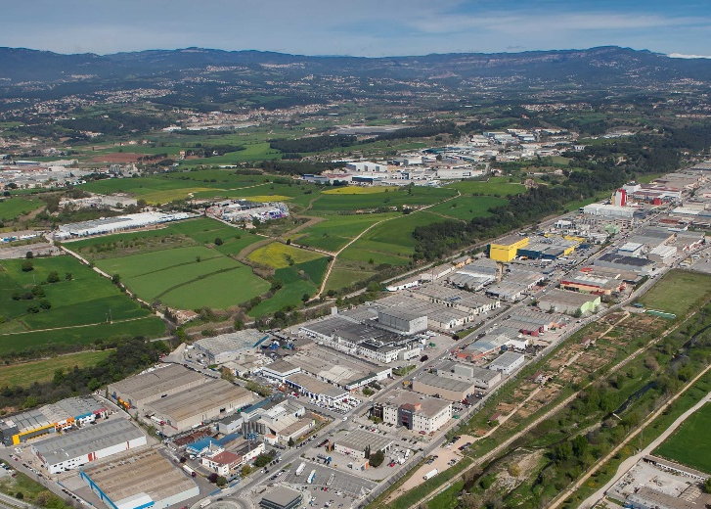
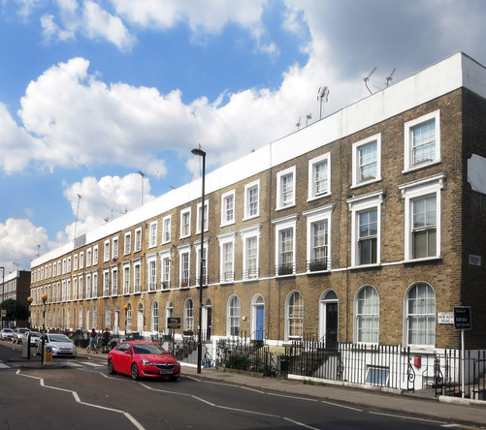
Cine folosește THERMOS?
4 orașe pilot și 4 orașe replicatoare….
Granollers, Spania – Municipalitatea efectuează un studiu de prefezabilitate prinTHERMOS pentru a aproviziona clădirile selectate în parcul industrial EcoCongost cu energie din producția locală de biogaz.
Oraș replicator: Cascais, Portugalia
Islington, UK – Consiliul Local al Cartierului Islington din Londra utilizează instrumentul TERMOS pentru a verifica un studiu de fezabilitate existent pentru o nouă rețea de căldură în cartierul Archway..
Oraș replicator : Greater London Authority, UK
Notes:
Contribuția la obiectivele naționale și internaționale în materie de climă și energie

Slide 26
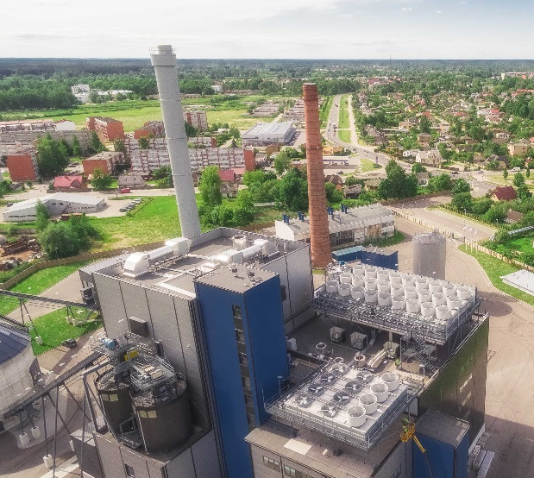
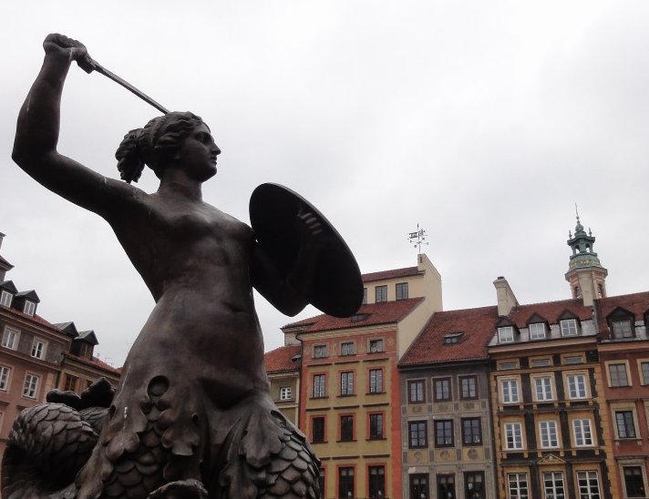
Cine folosește THERMOS?
4 orașe pilot și 4 orașe replicatoare….….
Jelgava, Letonia – În Jelgava, THERMOS este utilizat de către oraș și o agenție de energie regională pentru a identifica oportunitățile de rețea de căldură în sectoarele rezidențiale și terțiare din oraș.
Oraș Replicator: Alba Iulia, România
Varșovia, Polonia – Orașul Varșovia aplică THERMOS pentru a conecta sursele de căldură în exces la rețeaua de termoficare existentă a orașului.
Oraș Replicator: Berlin (dena), Germania
Notes:
Contribuția la obiectivele naționale și internaționale în materie de climă și energie

Slide 27





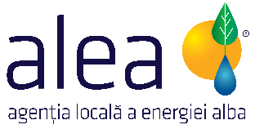

Cum asigurăm calitatea?
Procesul de adoptare THERMOS – răspunzând în fiecare zi realitățile planificării energetice
Consiliul consultativ din cadrul THERMOS
Ambasadori THERMOS (selecție)
Formatori & susținători THERMOS.
* Ascultați ce au de spus utilizatorii THERMOS! Vocile THERMOS
Notes:
Întâlniri organizate de înfrățire între orașele pilot și orașele replicator:
Adaptarea THERMOS se bazează pe experiența din cadrul întâlnirilor de înfrățire.
2 programe de formare THERMOS a factorilor de planificare energetică internă și externă în utilizarea software-ului; colectarea de feedback.

Slide 28
Validarea datelor și scopul utilizării
În mod implict, modelul privind modelarea nevoilor de căldură din cadrul THERMOS provide din estimări ale cererii de căldură, folosind poligoane de construcție din OpenStreetMap. Datele au fost comparate cu nevoile reale de căldură reală aferente celor aprox. 30.000 clădiri din Copenhaga, Danemarca.
THERMOS poate fi aplicat în orice zonă pentru care sunt disponibile date OpenStreetMap sau GIS.
Contact: Centrul pentru energie durabilă (CSE)
Senior Manager al proiectului tehnic
St James Court, St James Parade, Bristol BS1 3LH
UK
info@thermos-project.eu
Notes:
Contribuția la obiectivele naționale și internaționale în materie de climă și energie

Slide 29
5. Testează THERMOS și contactează-ne!

Slide 30
Explorează THERMOS
Accesează site-ul THERMOS: www.thermos-project.eu
Urmăriți videoclipul demonstrativ: www.youtube.com/watch?v=r14L63Bf2t0
Testează aplicația THERMOS: https://tool.thermos-project.eu/
Identificați într-o clipă cele mai optime soluții de rețea în funcție de caracteristicile financiare și condițiile de mediu predefinite.
Tot ce ai nevoie este un browser web standard și o conexiune la internet.
Notes:
Contribuția la obiectivele naționale și internaționale în materie de climă și energie

